Slide 1

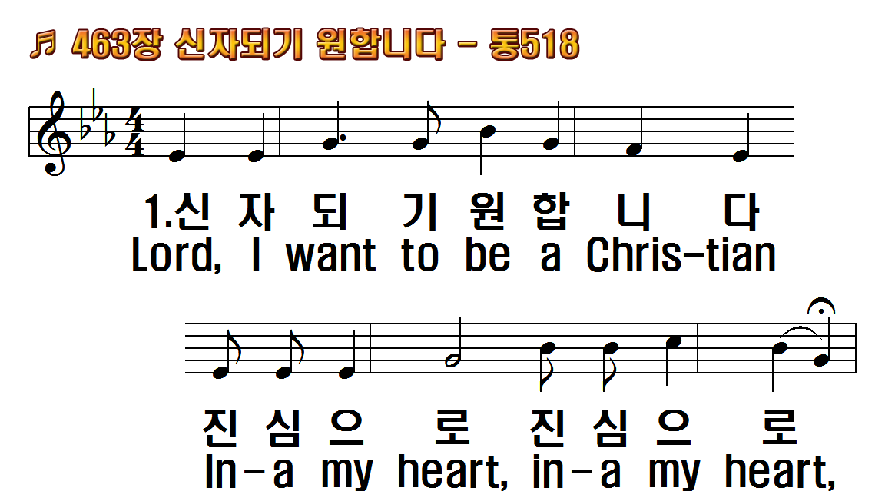
1.신자 되기 원합니다
2.사랑하기 원합니다
3.거룩하기 원합니다
4.예수 닮기 원합니다
1.Lord, I want to be a
2.Lord, I want to be more
3.Lord, I want to be more holy
4.Lord, I want to be like Jesus

Slide 2
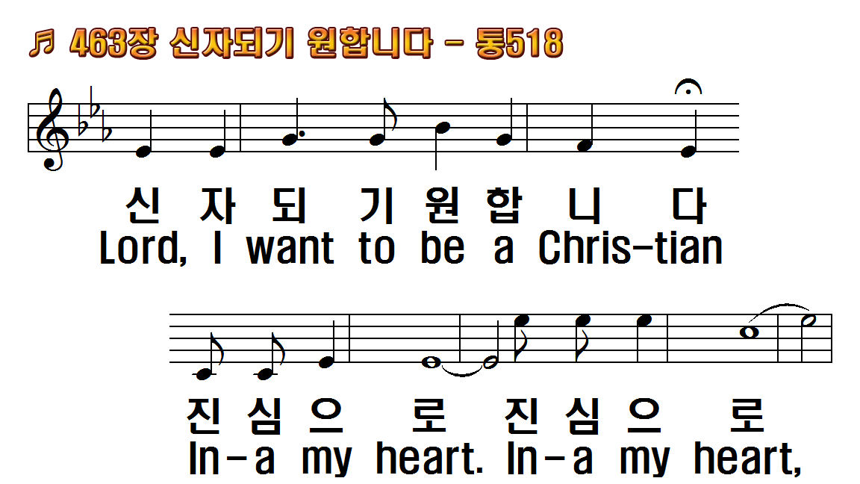
1.신자 되기 원합니다
2.사랑하기 원합니다
3.거룩하기 원합니다
4.예수 닮기 원합니다
1.Lord, I want to be a
2.Lord, I want to be more
3.Lord, I want to be more holy
4.Lord, I want to be like Jesus

Slide 3
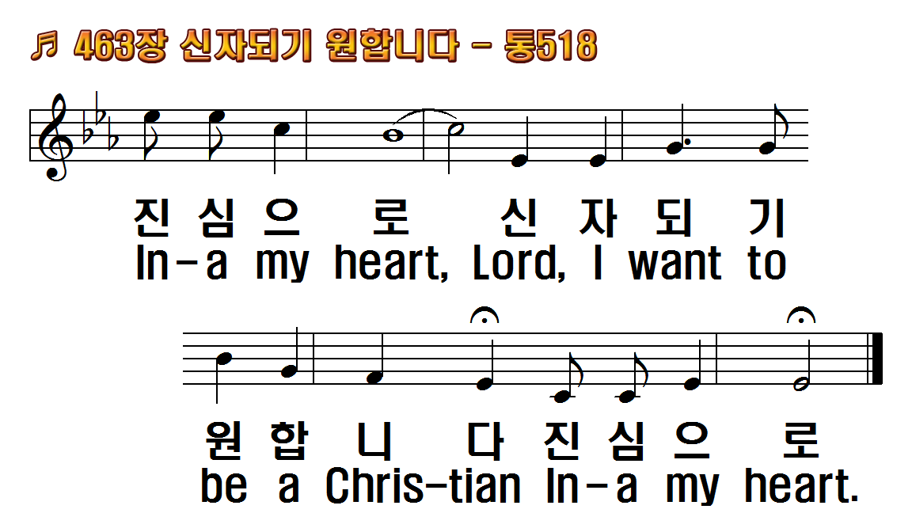
1.신자 되기 원합니다
2.사랑하기 원합니다
3.거룩하기 원합니다
4.예수 닮기 원합니다
1.Lord, I want to be a
2.Lord, I want to be more
3.Lord, I want to be more holy
4.Lord, I want to be like Jesus

Slide 4
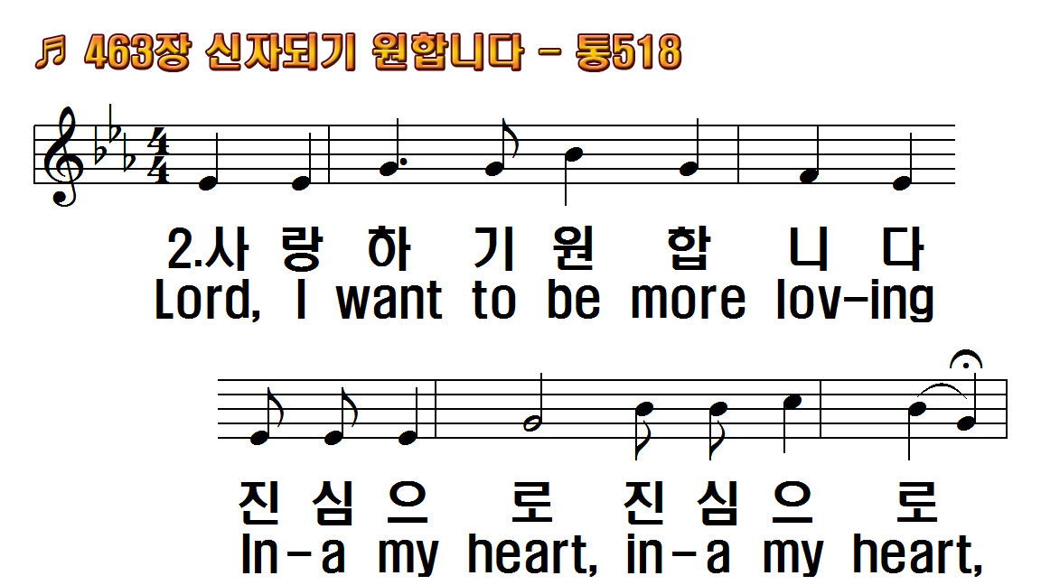
1.신자 되기 원합니다
2.사랑하기 원합니다
3.거룩하기 원합니다
4.예수 닮기 원합니다
1.Lord, I want to be a
2.Lord, I want to be more
3.Lord, I want to be more holy
4.Lord, I want to be like Jesus

Slide 5
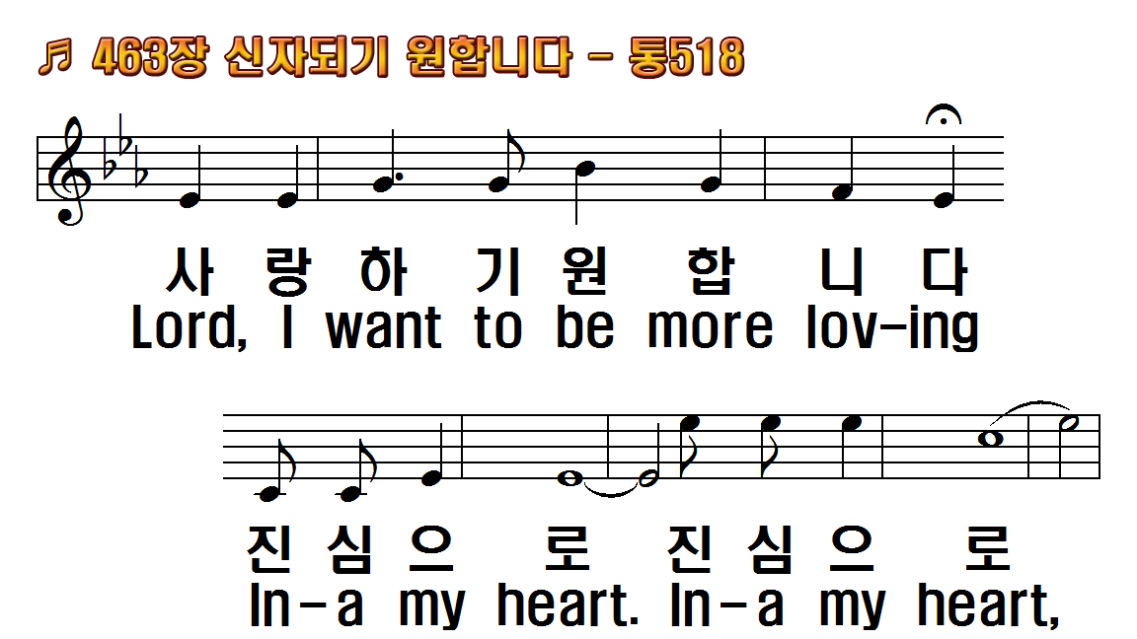
1.신자 되기 원합니다
2.사랑하기 원합니다
3.거룩하기 원합니다
4.예수 닮기 원합니다
1.Lord, I want to be a
2.Lord, I want to be more
3.Lord, I want to be more holy
4.Lord, I want to be like Jesus

Slide 6
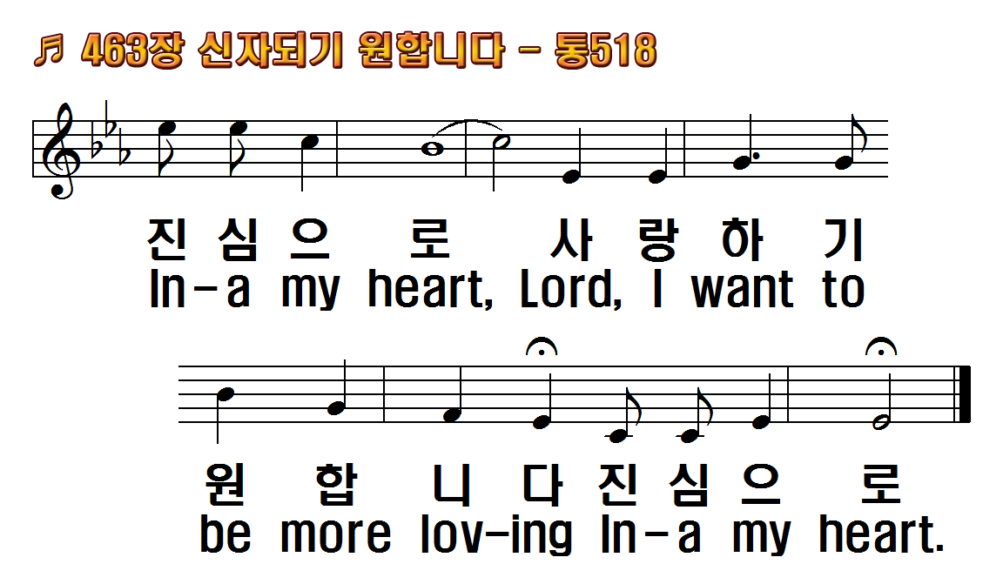
1.신자 되기 원합니다
2.사랑하기 원합니다
3.거룩하기 원합니다
4.예수 닮기 원합니다
1.Lord, I want to be a
2.Lord, I want to be more
3.Lord, I want to be more holy
4.Lord, I want to be like Jesus

Slide 7
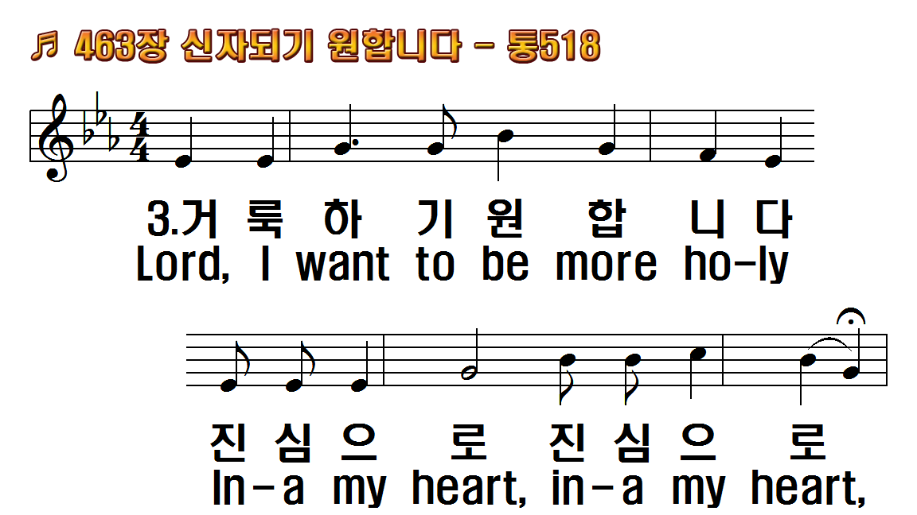
1.신자 되기 원합니다
2.사랑하기 원합니다
3.거룩하기 원합니다
4.예수 닮기 원합니다
1.Lord, I want to be a
2.Lord, I want to be more
3.Lord, I want to be more holy
4.Lord, I want to be like Jesus

Slide 8
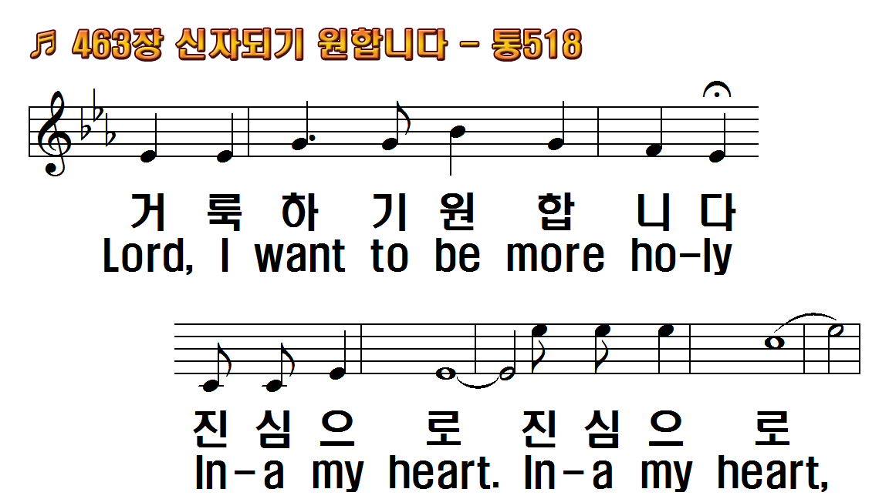
1.신자 되기 원합니다
2.사랑하기 원합니다
3.거룩하기 원합니다
4.예수 닮기 원합니다
1.Lord, I want to be a
2.Lord, I want to be more
3.Lord, I want to be more holy
4.Lord, I want to be like Jesus

Slide 9
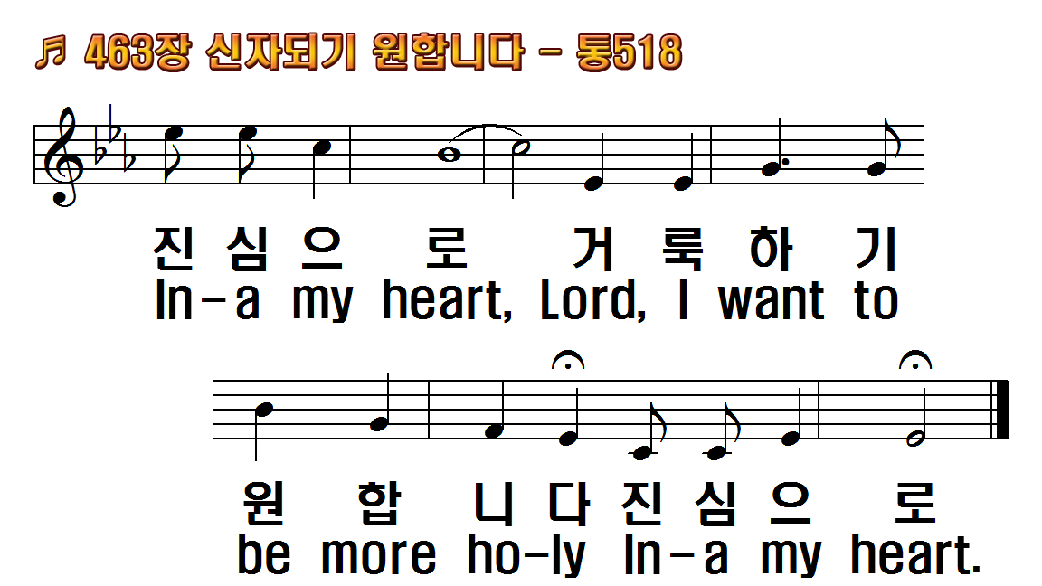
1.신자 되기 원합니다
2.사랑하기 원합니다
3.거룩하기 원합니다
4.예수 닮기 원합니다
1.Lord, I want to be a
2.Lord, I want to be more
3.Lord, I want to be more holy
4.Lord, I want to be like Jesus

Slide 10
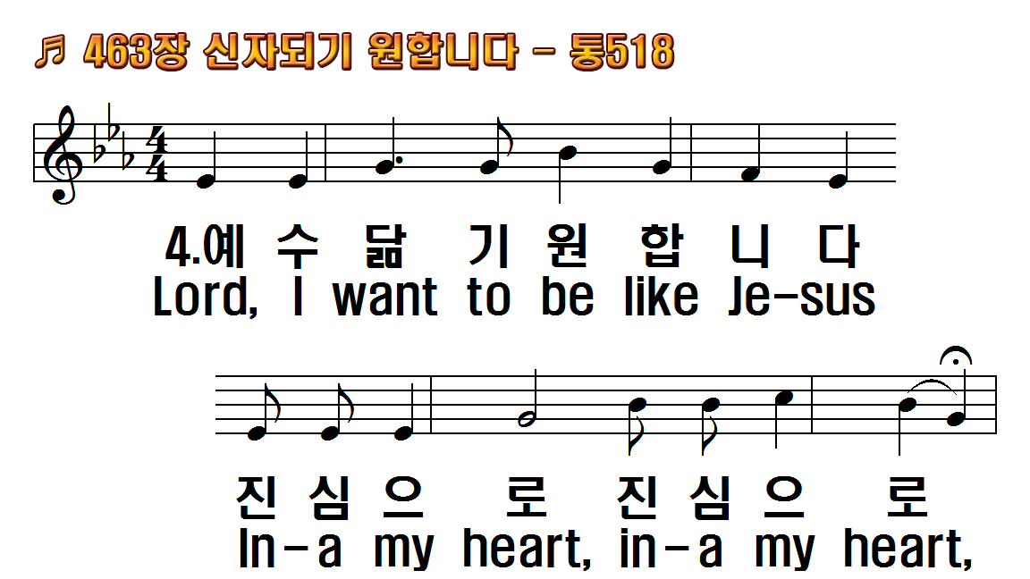
1.신자 되기 원합니다
2.사랑하기 원합니다
3.거룩하기 원합니다
4.예수 닮기 원합니다
1.Lord, I want to be a
2.Lord, I want to be more
3.Lord, I want to be more holy
4.Lord, I want to be like Jesus

Slide 11
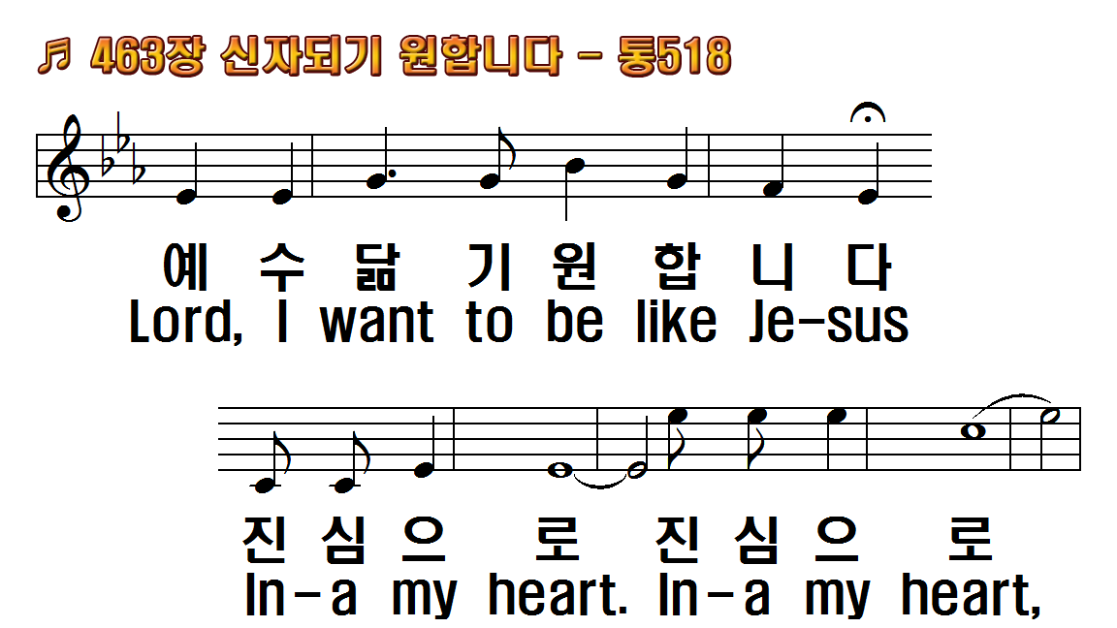
1.신자 되기 원합니다
2.사랑하기 원합니다
3.거룩하기 원합니다
4.예수 닮기 원합니다
1.Lord, I want to be a
2.Lord, I want to be more
3.Lord, I want to be more holy
4.Lord, I want to be like Jesus

Slide 12
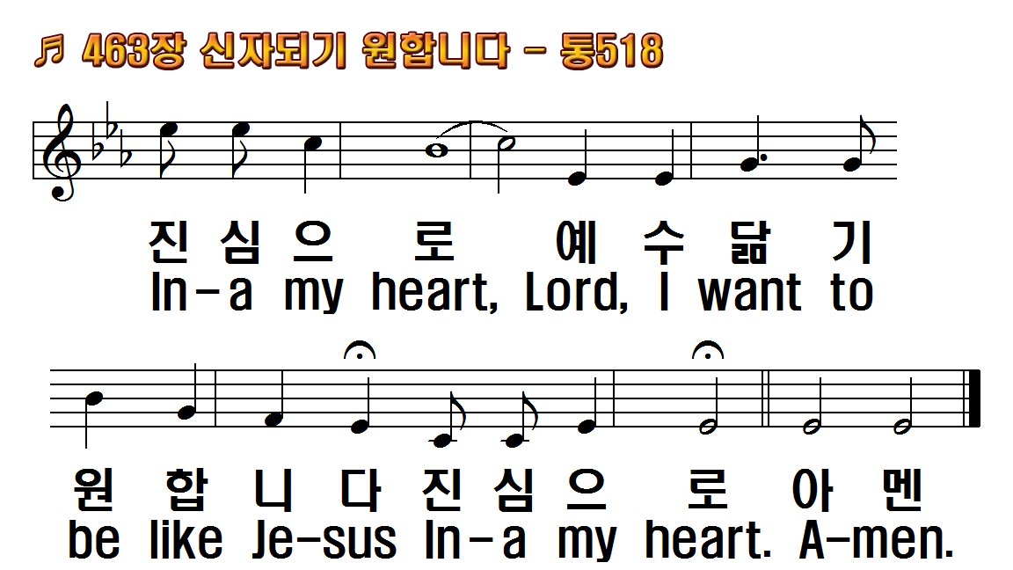
1.신자 되기 원합니다
2.사랑하기 원합니다
3.거룩하기 원합니다
4.예수 닮기 원합니다
1.Lord, I want to be a
2.Lord, I want to be more
3.Lord, I want to be more holy
4.Lord, I want to be like Jesus

Slide 13
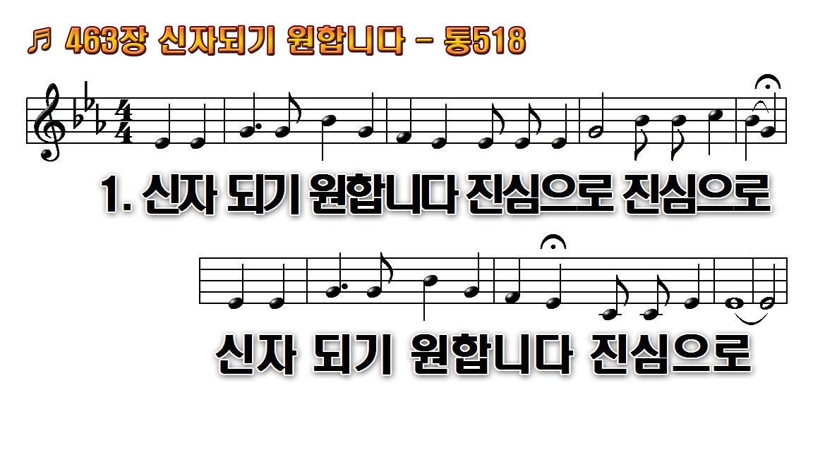
1.신자 되기 원합니다 진심으로
2.사랑하기 원합니다 진심으로
3.거룩하기 원합니다 진심으로
4.예수 닮기 원합니다 진심으로

Slide 14
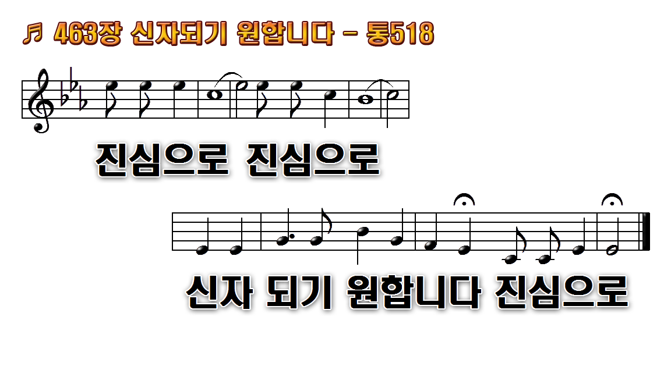
1.신자 되기 원합니다 진심으로
2.사랑하기 원합니다 진심으로
3.거룩하기 원합니다 진심으로
4.예수 닮기 원합니다 진심으로

Slide 15
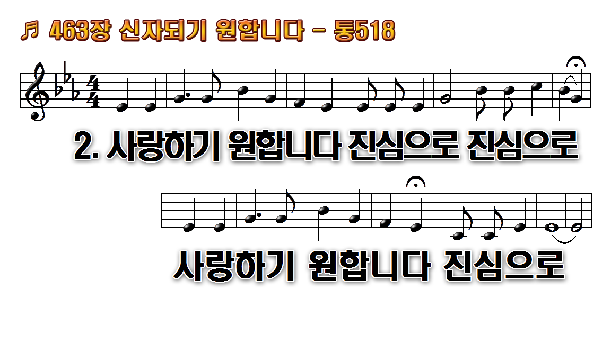
1.신자 되기 원합니다 진심으로
2.사랑하기 원합니다 진심으로
3.거룩하기 원합니다 진심으로
4.예수 닮기 원합니다 진심으로

Slide 16
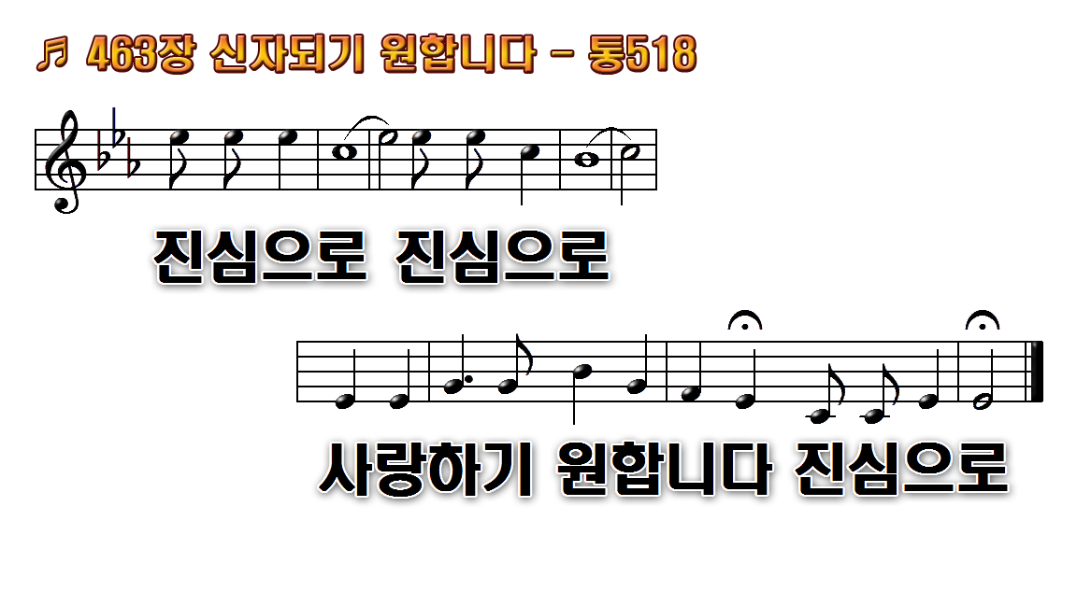
1.신자 되기 원합니다 진심으로
2.사랑하기 원합니다 진심으로
3.거룩하기 원합니다 진심으로
4.예수 닮기 원합니다 진심으로

Slide 17
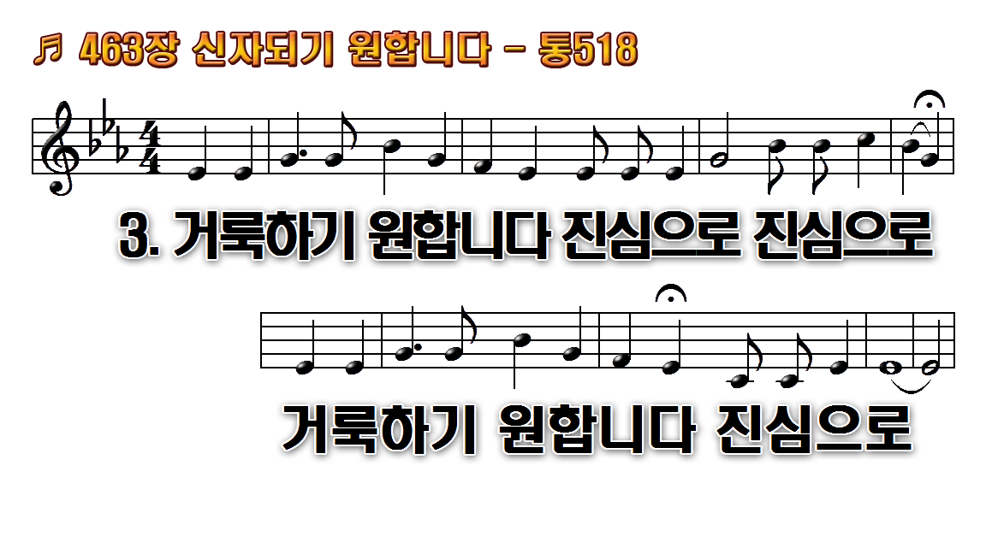
1.신자 되기 원합니다 진심으로
2.사랑하기 원합니다 진심으로
3.거룩하기 원합니다 진심으로
4.예수 닮기 원합니다 진심으로

Slide 18

1.신자 되기 원합니다 진심으로
2.사랑하기 원합니다 진심으로
3.거룩하기 원합니다 진심으로
4.예수 닮기 원합니다 진심으로

Slide 19
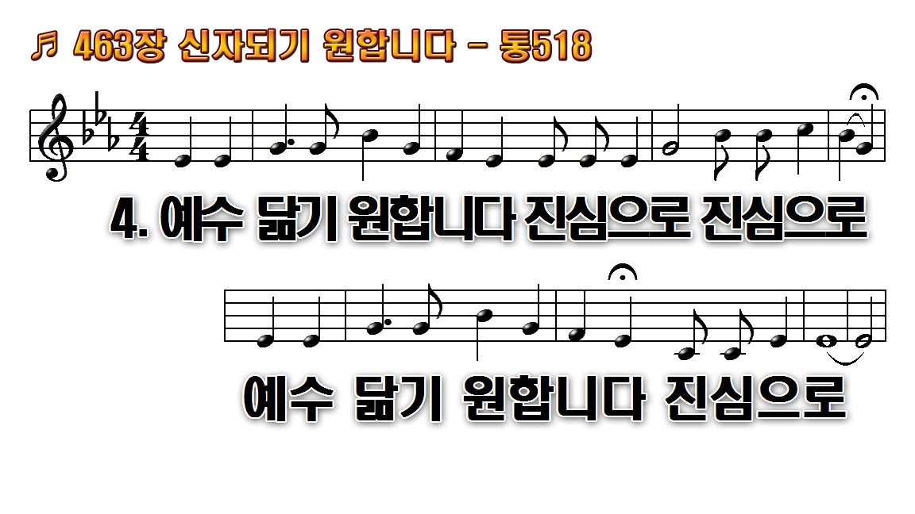
1.신자 되기 원합니다 진심으로
2.사랑하기 원합니다 진심으로
3.거룩하기 원합니다 진심으로
4.예수 닮기 원합니다 진심으로

Slide 20
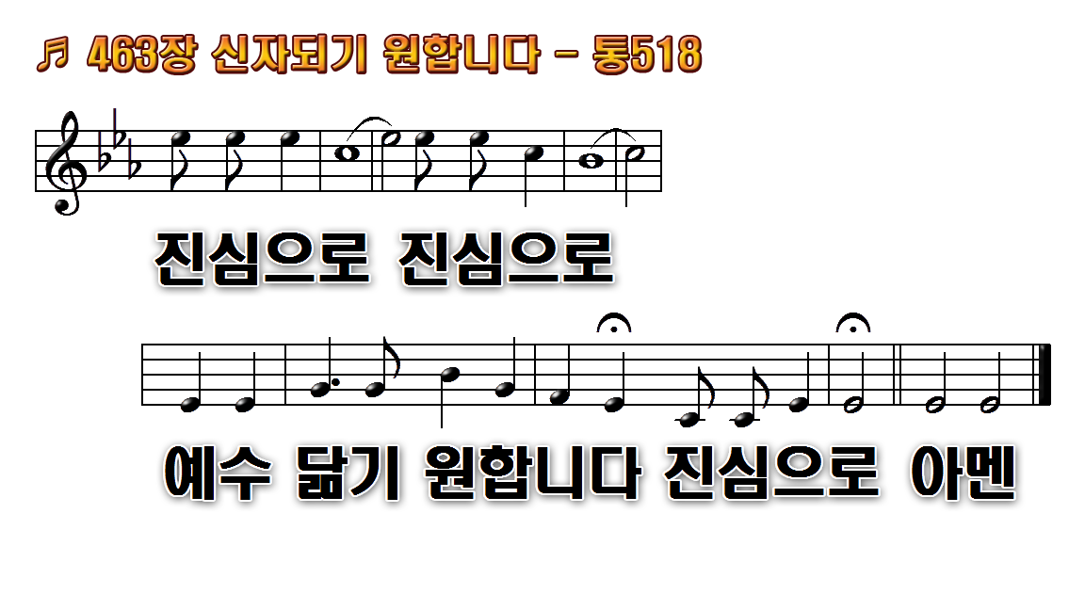
1.신자 되기 원합니다 진심으로
2.사랑하기 원합니다 진심으로
3.거룩하기 원합니다 진심으로
4.예수 닮기 원합니다 진심으로

